Slide 1
Взаимодействие детского сада и семьи в вопросах развития речи детей раннего возраста.
Подготовила:
учитель логопед Астаева И.Н

Slide 2
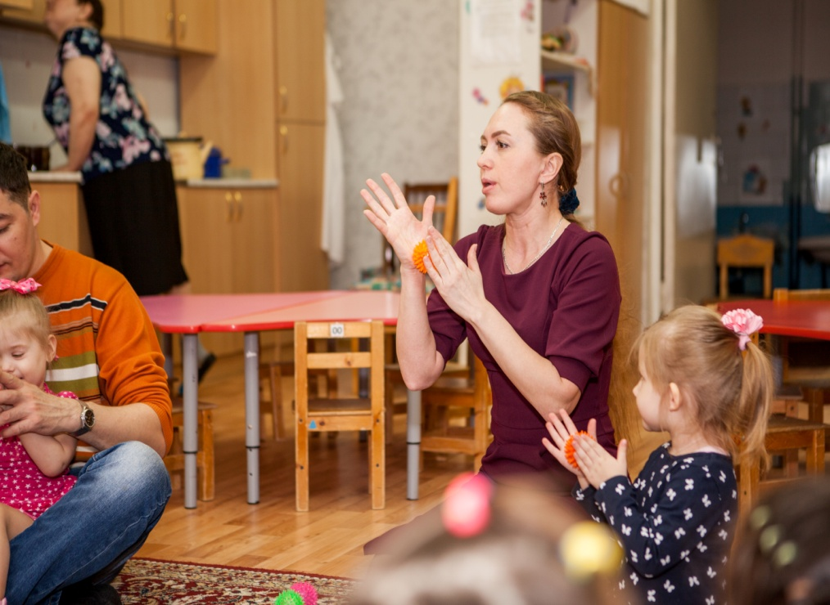
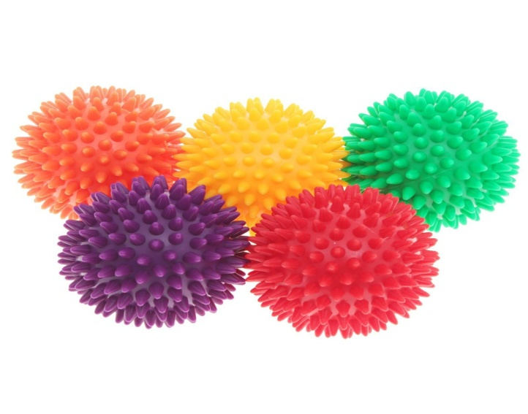
Я мячом круги катаю. Взад вперед его гоняю, Им поглажу я ладошку, Будто я сметаю крошку. И сожму его немножко, Как сжимает лапу кошка. Каждым пальцем мяч прижму И другой рукой начну. А теперь последний трюк; Мяч летает между рук.

Slide 3
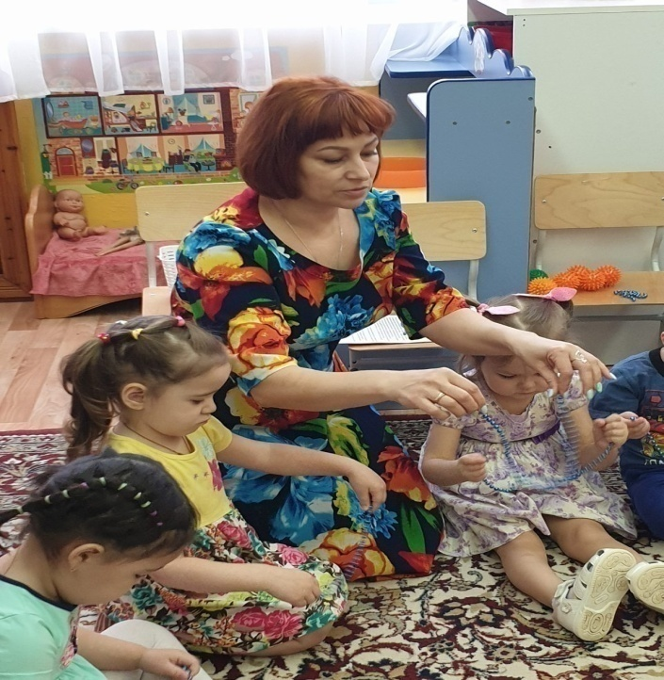
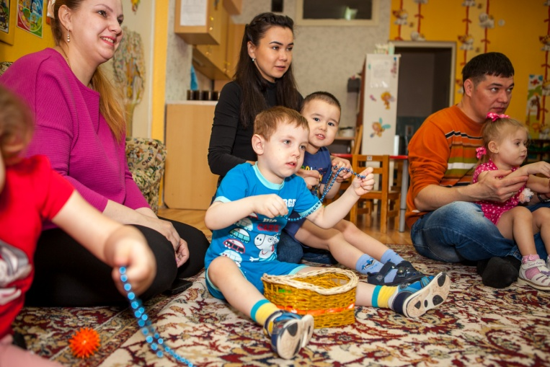
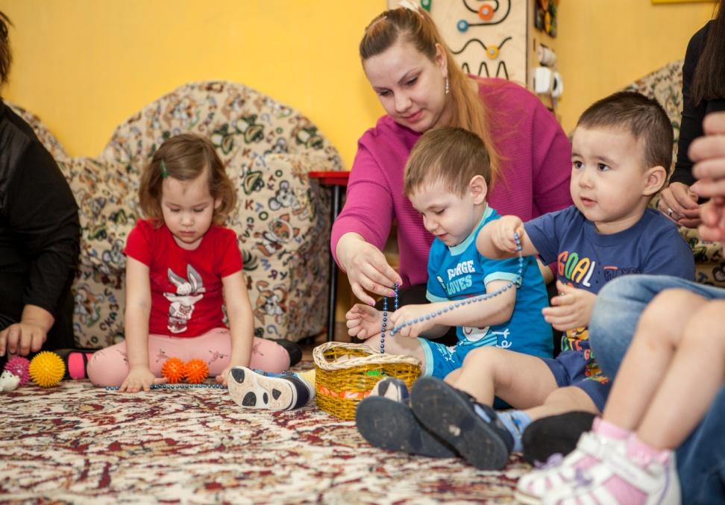
Развитию мелкой моторики способствуют занятия с предметами, которые есть дома, (например -бусы)

Slide 4
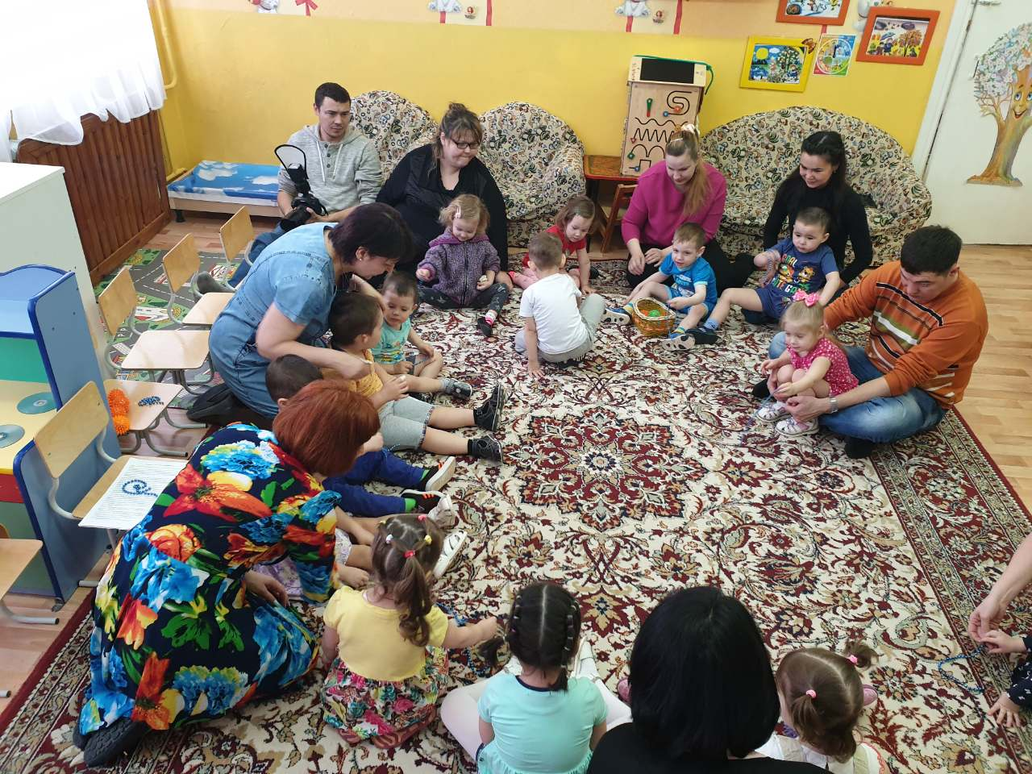
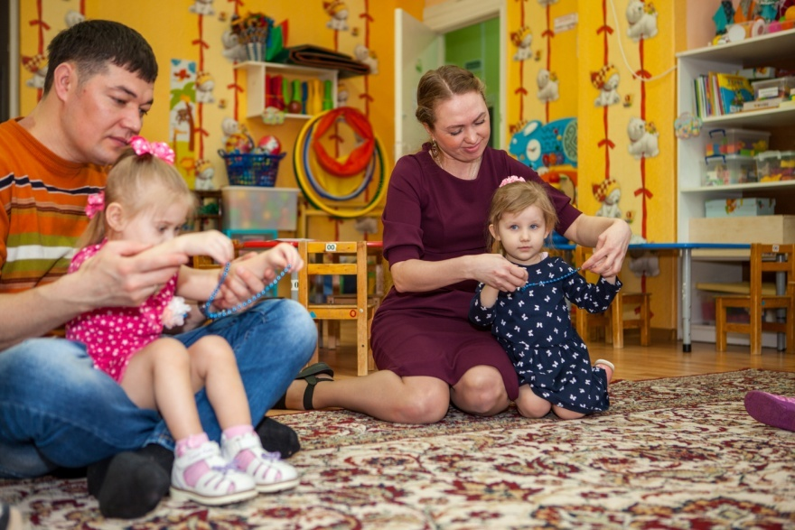
Бусы опускаются в
змейку превращаются.

Slide 5
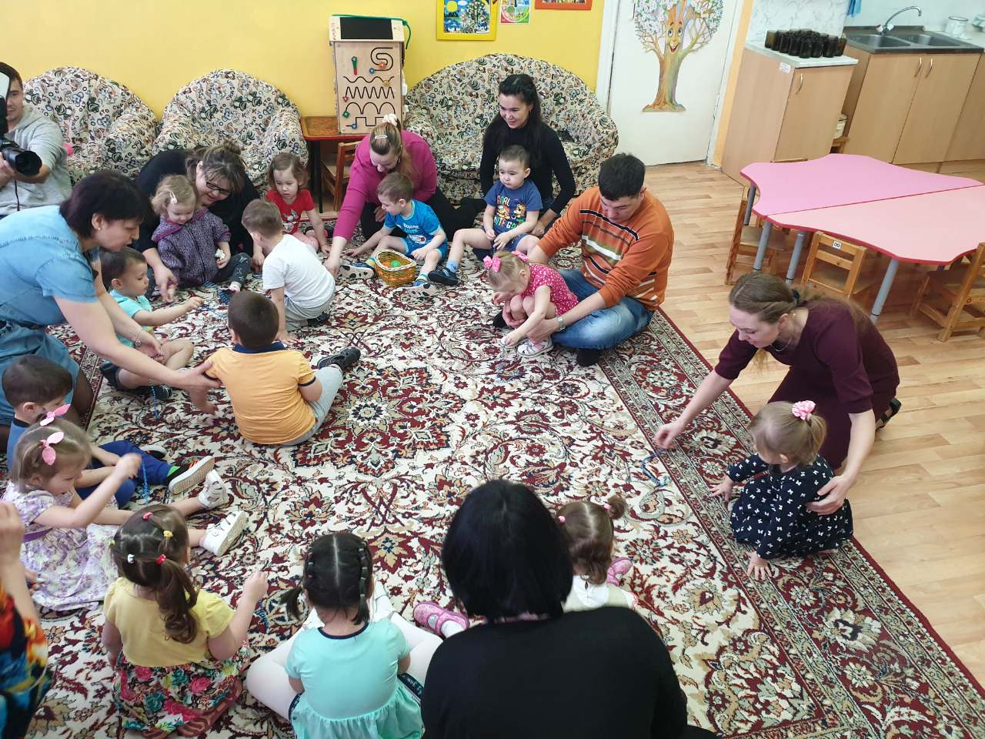
А мы бусы все возьмём- тренировку мы начнём, чтобы пальцы крепче стали, дружно бусинки катали.

Slide 6
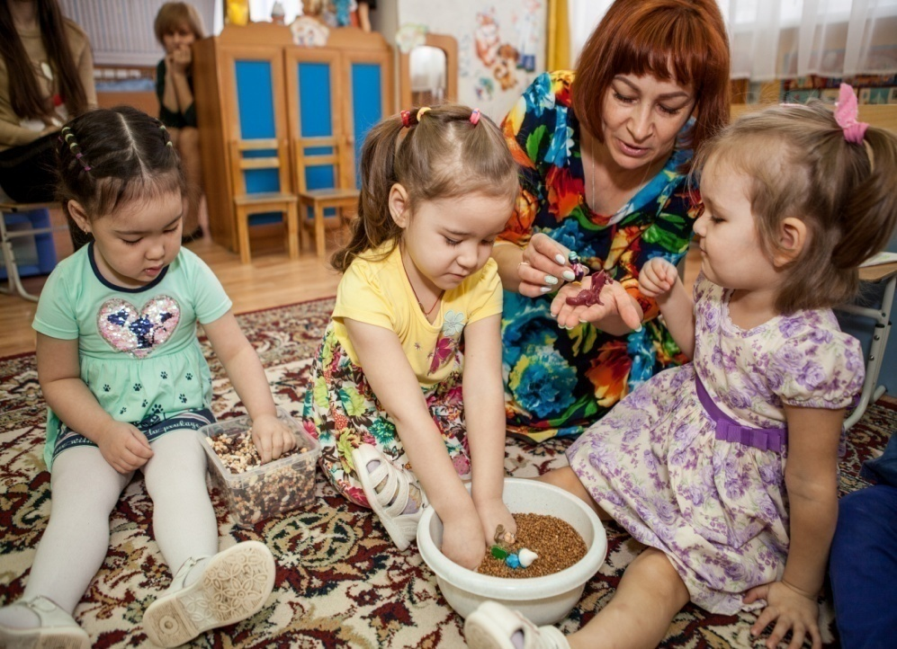
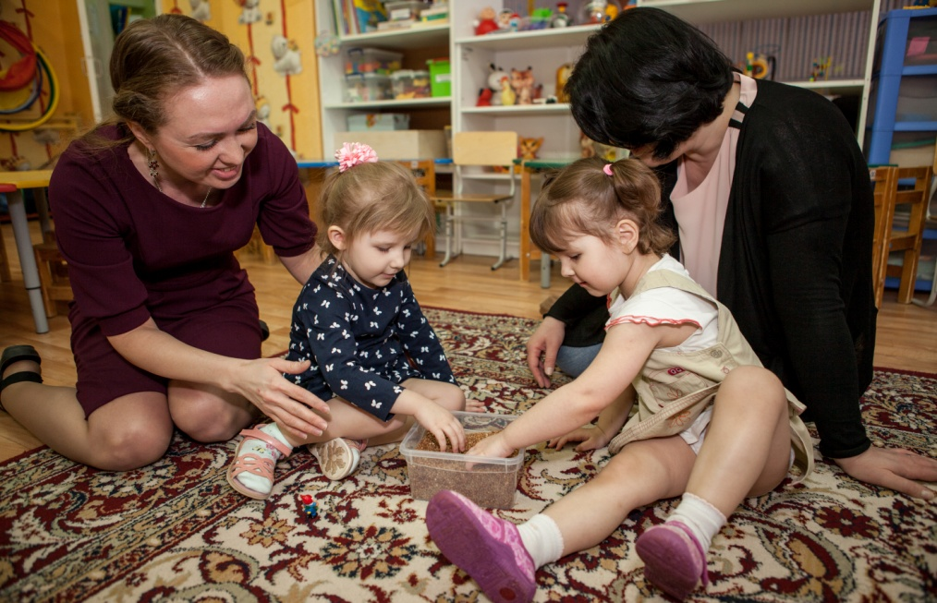
«В прятки пальчики играли, и игрушки все искали…».
В бассейн с горохом залезли ладошки,
В бассейне с горохом им страшно немножко.
Но в этом бассейне нельзя утонуть,
Но можно чудесно чуть-чуть отдохнуть.

Slide 7
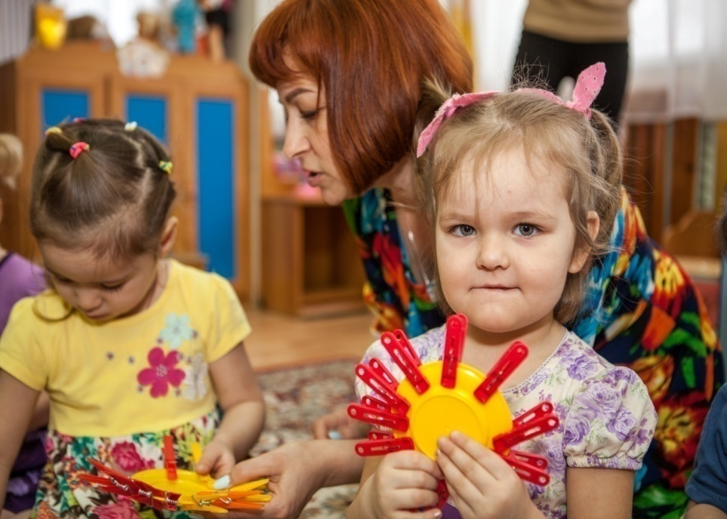
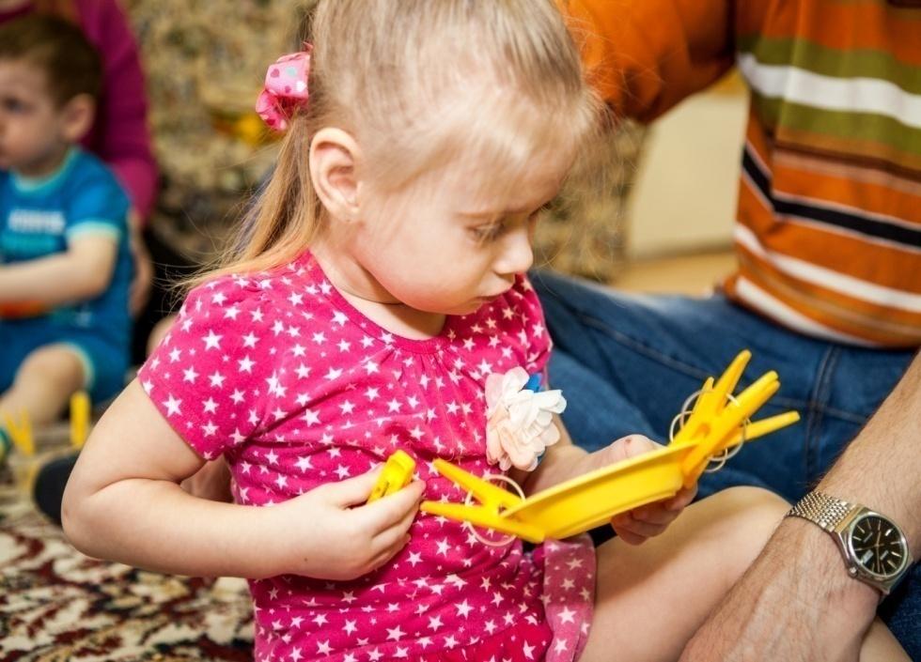
Упражнение с прищепками
Есть у тарелки круглое донце.
Похоже тарелка на желтое солнце.
Лучики солнышку сделаю я.
Вот удивится мама моя.

Slide 8
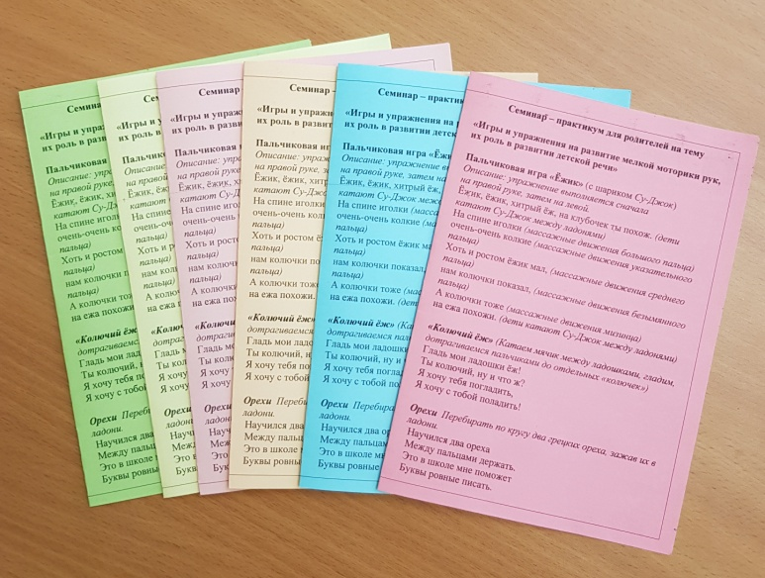
Комплексы упражнений с предметами для развития мелкой моторики.

